Slide 1

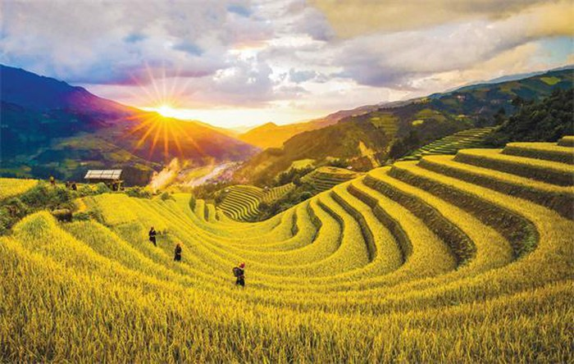




TẬP ĐỌC LỚP 4
ĐƯỜNG ĐI SA PA
Trang 102

Slide 2
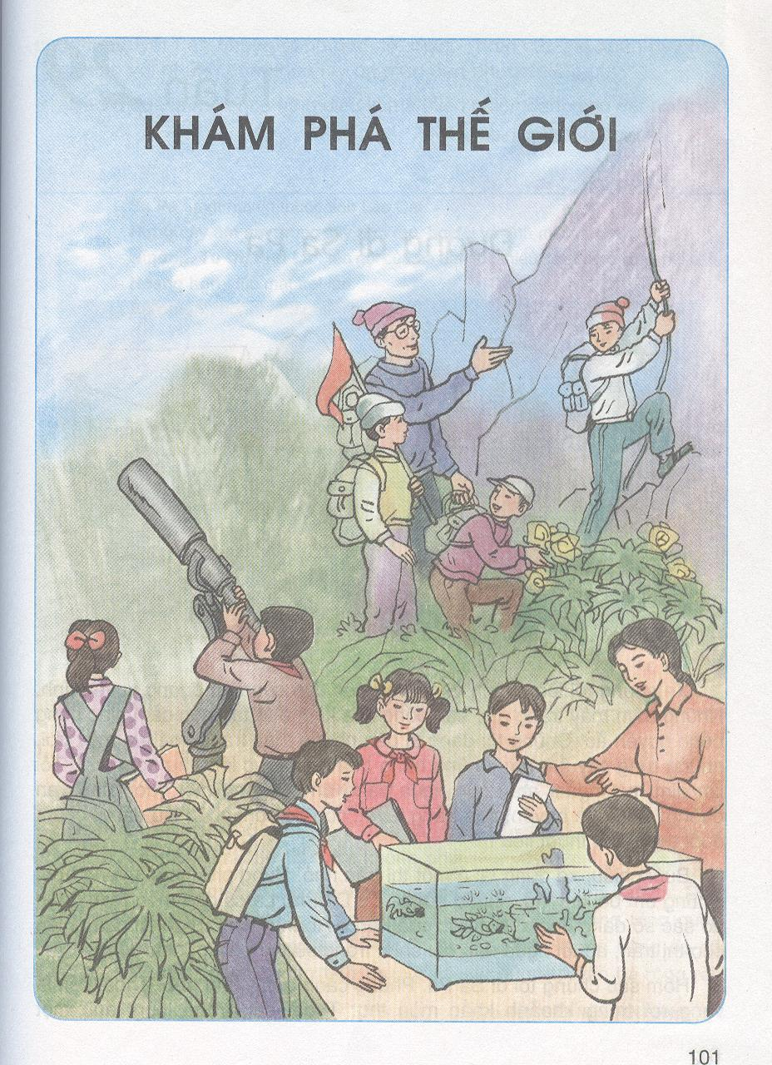
KHÁM PHÁ THẾ GIỚI
Notes:
2

Slide 3
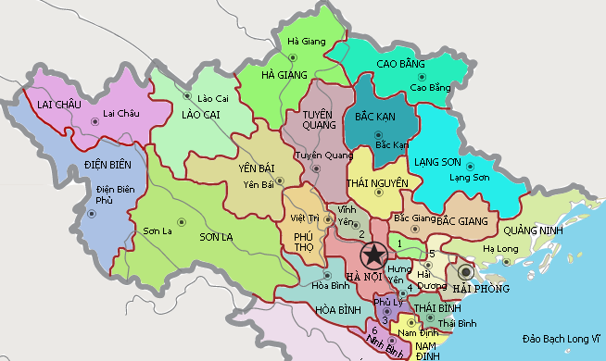
SA PA
Bản đồ khu vực phía Bắc nước ta

Slide 4
Thứ hai ngày 4 tháng 4 năm 2022
Tập đọc
Đường đi Sa Pa
Theo Nguyễn Phan Hách

Slide 5
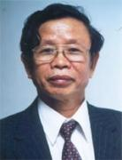
“Đường đi Sapa” là một đoạn văn hay được cắt ra từ bút ký “Một miền đất nước” viết về Hoàng Liên Sơn năm 1978.
Nhà văn Nguyễn Phan Hách sinh ngày 13 tháng 1 năm 1944 tại tỉnh Bắc Ninh. Hiện ở Hà Nội.
Nhà văn: Nguyễn Phan Hách

Slide 6
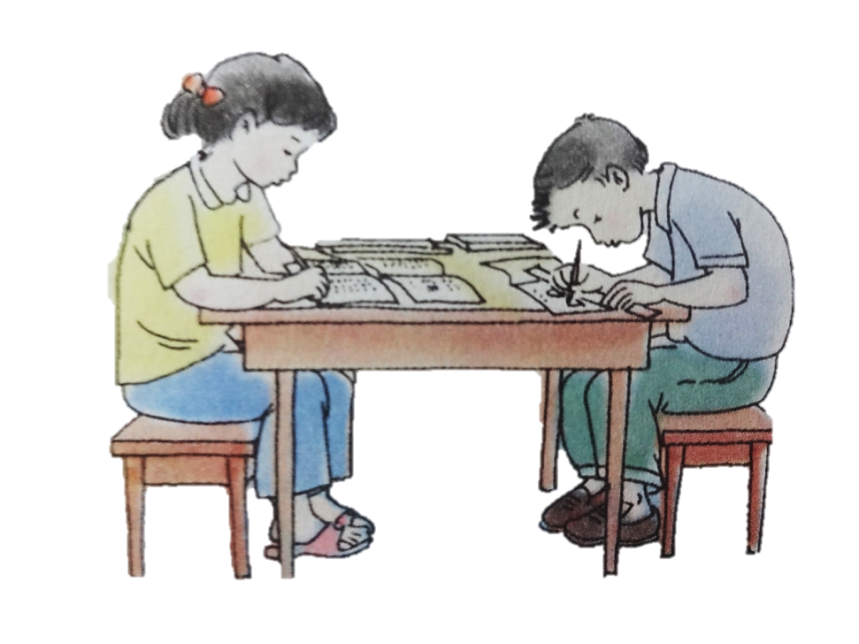
LUYỆN ĐỌC

Slide 7
Đường đi Sa Pa
  Xe chúng tôi leo chênh vênh trên dốc cao của con đường xuyên tỉnh. Những đám mây trắng nhỏ sà xuống cửa kính ô tô tạo nên cảm giác bồng bềnh huyền ảo. Chúng tôi đang đi bên những thác trắng xóa tựa mây trời, những rừng cây âm âm, những bông hoa chuối rực lên như ngọn lửa. Tôi lim dim mắt ngắm mấy con ngựa đang ăn cỏ trong một vườn đào ven đường. Con đen huyền, con trắng tuyết, con đỏ son, chân dịu dàng, chùm đuôi cong lướt thướt liễu rủ.
  Buổi chiều, xe dừng lại ở một thị trấn nhỏ. Nắng phố huyện vàng hoe. Những em bé H’mông, những em bé Tu Dí, Phù Lá cổ đeo móng hổ, quần áo sặc sỡ đang chơi đùa trước cửa hàng. Hoàng hôn, áp phiên của phiên chợ thị trấn, người ngựa dập dìu chìm trong sương núi tím nhạt.
  Hôm sau, chúng tôi đi Sa Pa. Phong cảnh ở đây thật đẹp. Thoắt cái, lá vàng rơi trong khoảnh khắc mùa thu. Thoắt cái, trắng long lanh, một cơn mưa tuyết trên những cành đào, lê, mận. Thoắt cái, gió xuân hây hẩy nồng nàn với những bông hoa lay ơn màu đen nhung hiếm quý.
  Sa Pa quả là món quà tặng diệu kì mà thiên nhiên dành cho đất nước ta.
Theo Nguyễn Phan Hách

Slide 8
Chia đoạn
1
Đoạn 1: Từ Xe chúng tôi … lướt thướt liễu rủ
Đoạn 2: Từ Buổi chiều … sương núi tím nhạt
2
3
Đoạn 3: Còn lại

Slide 9
Đường đi Sa Pa
  1.Xe chúng tôi leo chênh vênh trên dốc cao của con đường xuyên tỉnh. Những đám mây trắng nhỏ sà xuống cửa kính ô tô tạo nên cảm giác bồng bềnh huyền ảo. Chúng tôi đang đi bên những thác trắng xóa tựa mây trời, những rừng cây âm âm, những bông hoa chuối rực lên như ngọn lửa. Tôi lim dim mắt ngắm mấy con ngựa đang ăn cỏ trong một vườn đào ven đường. Con đen huyền, con trắng tuyết, con đỏ son, chân dịu dàng, chùm đuôi cong lướt thướt liễu rủ.
  2.Buổi chiều, xe dừng lại ở một thị trấn nhỏ. Nắng phố huyện vàng hoe. Những em bé H’mông, những em bé Tu Dí, Phù Lá cổ đeo móng hổ, quần áo sặc sỡ đang chơi đùa trước cửa hàng. Hoàng hôn, áp phiên của phiên chợ thị trấn, người ngựa dập dìu chìm trong sương núi tím nhạt.
  3.Hôm sau, chúng tôi đi Sa Pa. Phong cảnh ở đây thật đẹp. Thoắt cái, lá vàng rơi trong khoảnh khắc mùa thu. Thoắt cái, trắng long lanh, một cơn mưa tuyết trên những cành đào, lê, mận. Thoắt cái, gió xuân hây hẩy nồng nàn với những bông hoa lay ơn màu đen nhung hiếm quý.
  Sa Pa quả là món quà tặng diệu kì mà thiên nhiên dành cho đất nước ta.
Theo Nguyễn Phan Hách

Slide 10
Luyện đọc:
- chênh vênh
- bồng bềnh
- lướt thướt
- thoắt cái
- khoảnh khắc

Slide 11
Luyện đọc câu:
/
Những đám mây trắng nhỏ sà xuống cửa kính ô tô tạo nên cảm giác bồng bềnh huyền ảo.
/
//
/
/
Tôi lim dim mắt ngắm mấy con ngựa đang ăn cỏ trong một vườn đào ven đường.
//

Slide 12
Giải nghĩa từ:
- Sa Pa
Rừng cây âm âm
Hmông,TuDí, Phù lá
Hoàng hôn.
Áp phiên

Slide 13
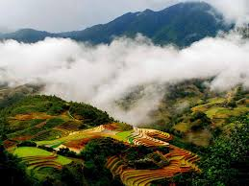
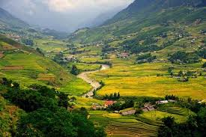
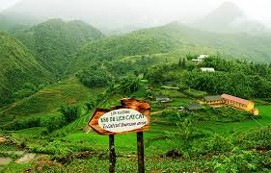
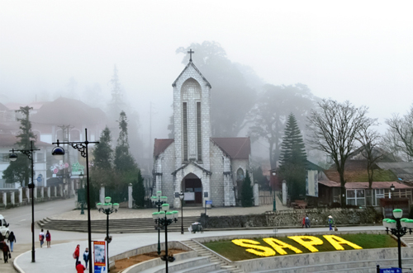
Sa Pa: Một huyện thuộc tỉnh Lào Cai, là một địa điểm du lịch và nghỉ mát nổi tiếng ở miền Bắc nước ta.

Slide 14
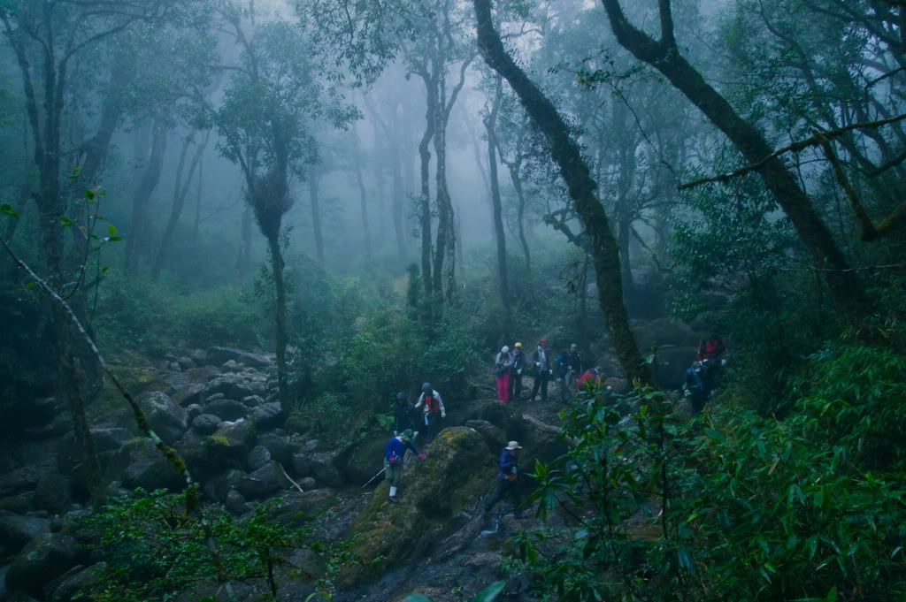
Rừng cây âm âm: rừng cây rậm rạp, hơi tối và tĩnh mịch.

Slide 15
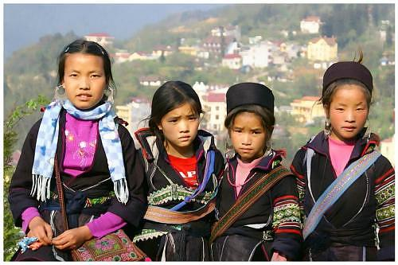
Dân tộc Hmông

Slide 16
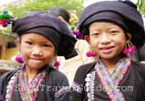
Dân tộc Tu Dí

Slide 17
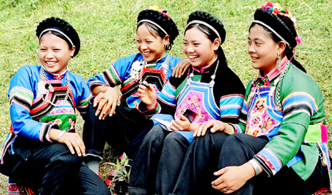
Dân tộc Phù Lá

Slide 18

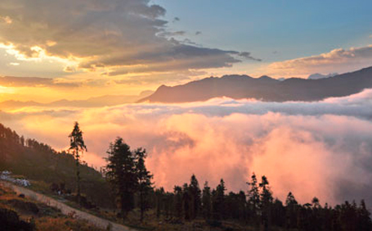
Cảnh hoàng hôn trên núi Hàm Rồng- Sa Pa

Slide 19
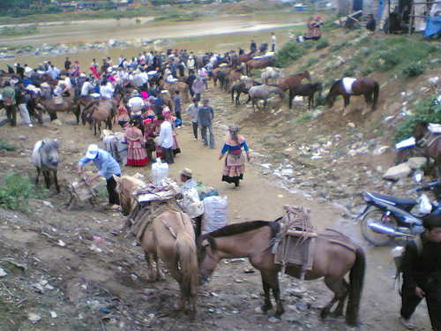
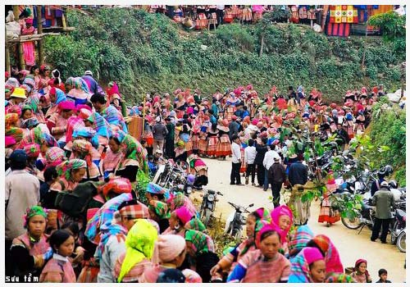
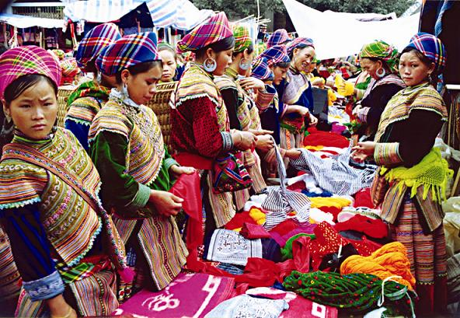
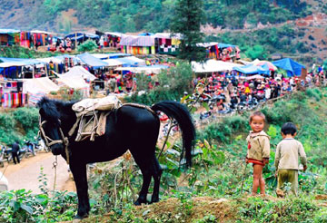
Cảnh ngày gần phiên chợ ở Sa Pa

Slide 20
TÌM HIỂU BÀI

Slide 21
Đường đi Sa Pa
  1.Xe chúng tôi leo chênh vênh trên dốc cao của con đường xuyên tỉnh. Những đám mây trắng nhỏ sà xuống cửa kính ô tô tạo nên cảm giác bồng bềnh huyền ảo. Chúng tôi đang đi bên những thác trắng xóa tựa mây trời, những rừng cây âm âm, những bông hoa chuối rực lên như ngọn lửa. Tôi lim dim mắt ngắm mấy con ngựa đang ăn cỏ trong một vườn đào ven đường. Con đen huyền, con trắng tuyết, con đỏ son, chân dịu dàng, chùm đuôi cong lướt thướt liễu rủ.
  2.Buổi chiều, xe dừng lại ở một thị trấn nhỏ. Nắng phố huyện vàng hoe. Những em bé H’mông, những em bé Tu Dí, Phù Lá cổ đeo móng hổ, quần áo sặc sỡ đang chơi đùa trước cửa hàng. Hoàng hôn, áp phiên của phiên chợ thị trấn, người ngựa dập dìu chìm trong sương núi tím nhạt.
  3.Hôm sau, chúng tôi đi Sa Pa. Phong cảnh ở đây thật đẹp. Thoắt cái, lá vàng rơi trong khoảnh khắc mùa thu. Thoắt cái, trắng long lanh, một cơn mưa tuyết trên những cành đào, lê, mận. Thoắt cái, gió xuân hây hẩy nồng nàn với những bông hoa lay ơn màu đen nhung hiếm quý.
  Sa Pa quả là món quà tặng diệu kì mà thiên nhiên dành cho đất nước ta.
Theo Nguyễn Phan Hách

Slide 22


ĐỌC THẦM ĐOẠN 1
Trên đường đi Sa Pa, tác giả đã quan sát được những sự vật gì ?
Tác giả đã nhìn thấy
Những đám mây trắng.
Những thác nước.
Những rừng cây âm âm.
Những bông hoa chuối, mấy con ngựa.

Slide 23
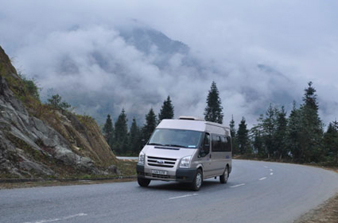
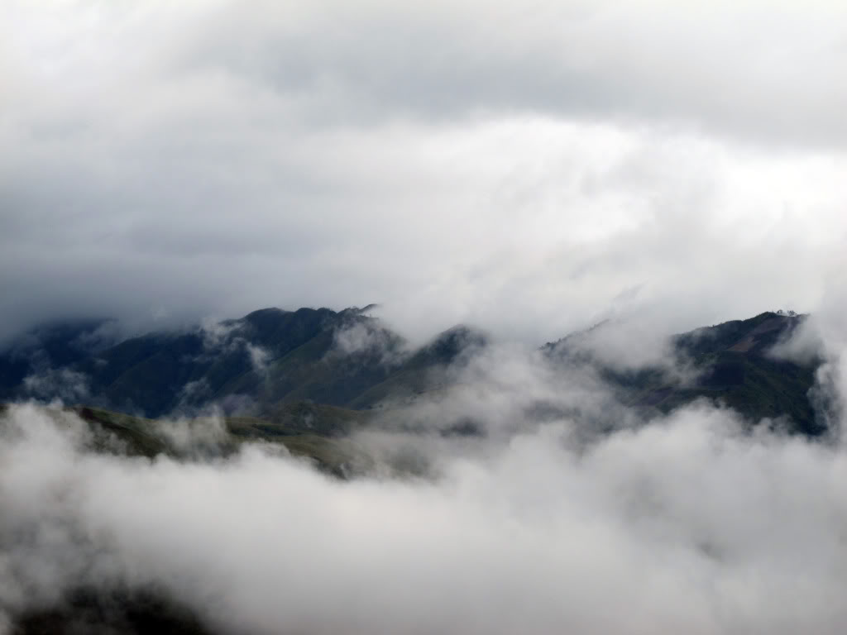
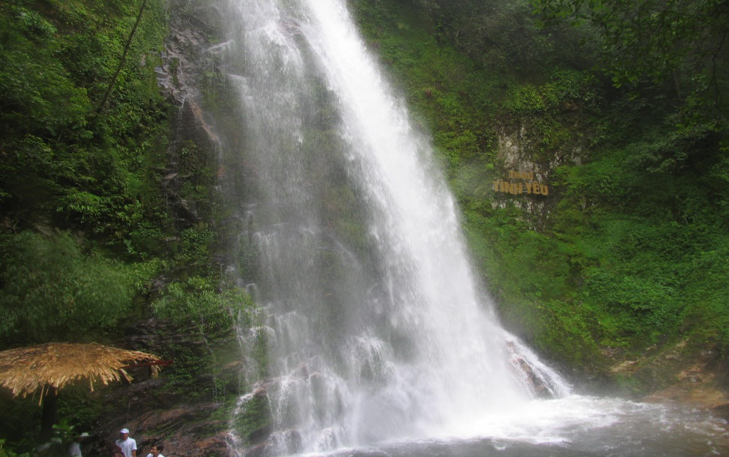
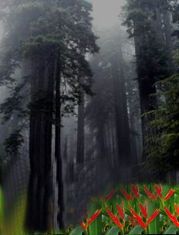
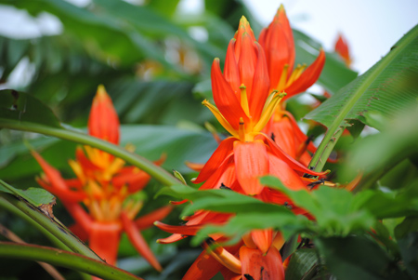
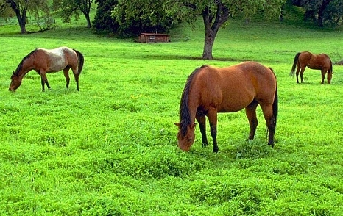
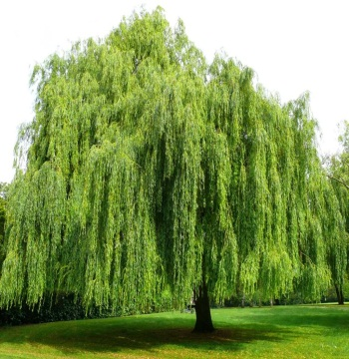

Slide 24
Những chi tiết nào cho thấy sự quan sát tinh tế của tác giả?
+ Những đám mây trắng nhỏ sà xuống cửa kính ô tô tạo nên cảm giác bồng bềnh, huyền ảo.
+ Những bông hoa chuối rực lên như những ngọn lửa.
+ Những con ngựa nhiều màu sắc khác nhau, với đôi chân dịu dàng, chùm đuôi cong lướt thướt liễu rủ.

Slide 25
ĐỌC THẦM ĐOẠN 2
Tìm những chi tiết (từ ngữ, câu văn…) nói về cảnh của thị trấn ở Sa Pa ?
Nắng vàng hoe.
Những em bé Hmông, Tu Dí, Phù Lá cổ đeo móng hổ, quần áo sặc sỡ đang chơi đùa.
Người ngựa dập dìu đi chợ trong sương núi tím nhạt.

Slide 26
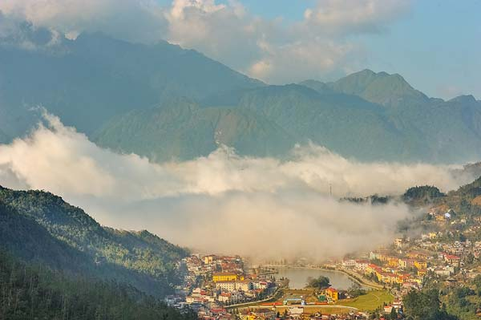
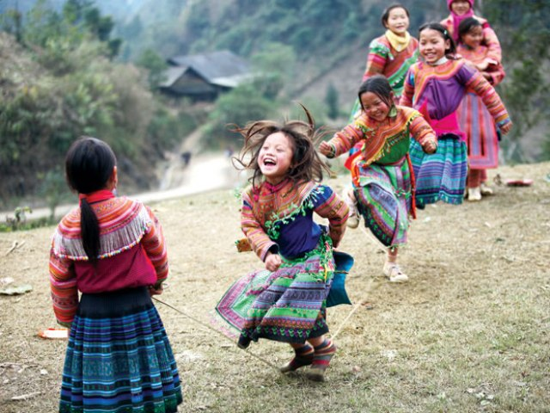

Slide 27
Nêu những chi tiết cho thấy sự quan sát tinh tế của tác giả?
+ Nắng phố huyện vàng hoe.
+ Sương núi tím nhạt.

Slide 28
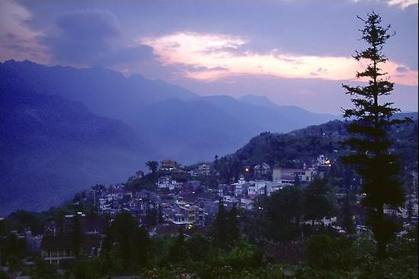
Sương núi tím nhạt
Notes:
:

Slide 29
ĐỌC THẦM ĐOẠN 3
Phong cảnh ở Sa Pa trong một ngày có điều gì đặc biệt?
Sự thay đổi mùa trong một ngày ở Sa Pa rất lạ lùng, hiếm có.

Slide 30
ĐỌC THẦM ĐOẠN 3
Nêu những chi tiết cho thấy sự thay đổi liên tục đó?
Thoắt cái, lá vàng rơi trong khoảnh khắc mùa thu. Thoắt cái, trắng long lanh một cơn mưa tuyết trên những cành đào, lê, mận. Thoắt cái, gió xuân hây hẩy nồng nàn với những bông lay ơn màu đen nhung hiếm quý.

Slide 31
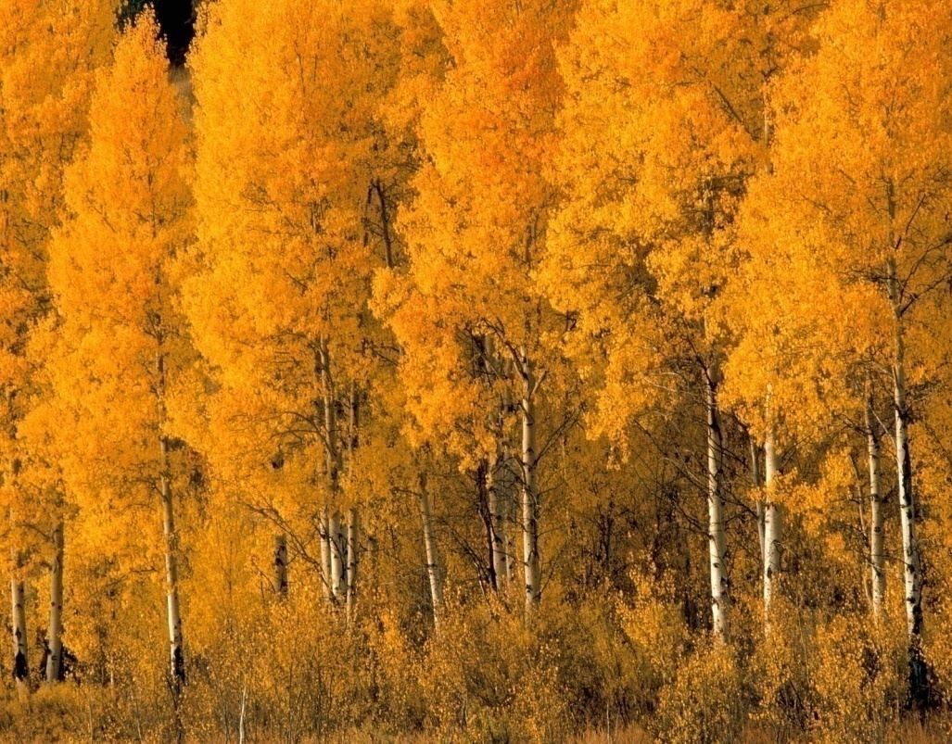
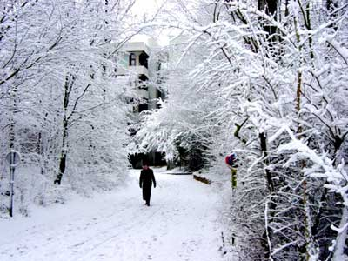
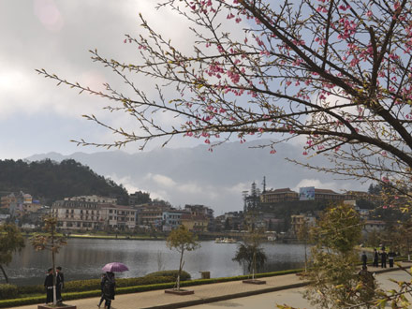
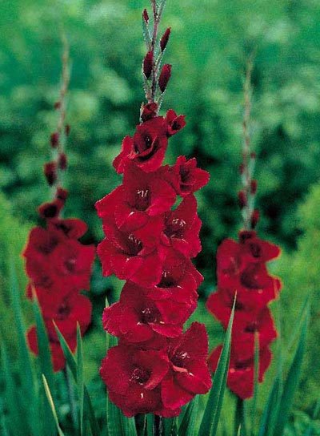
Hoa lay ơn

Slide 32
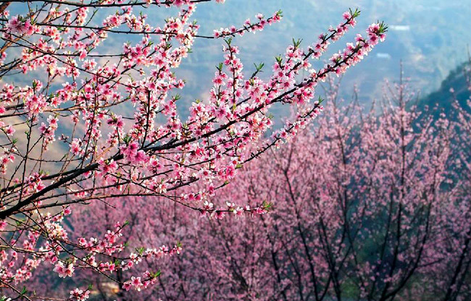
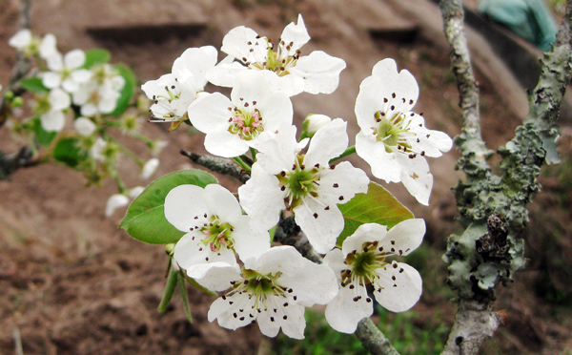
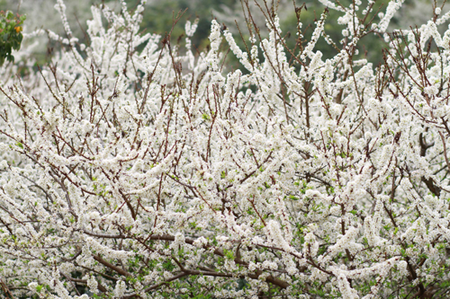
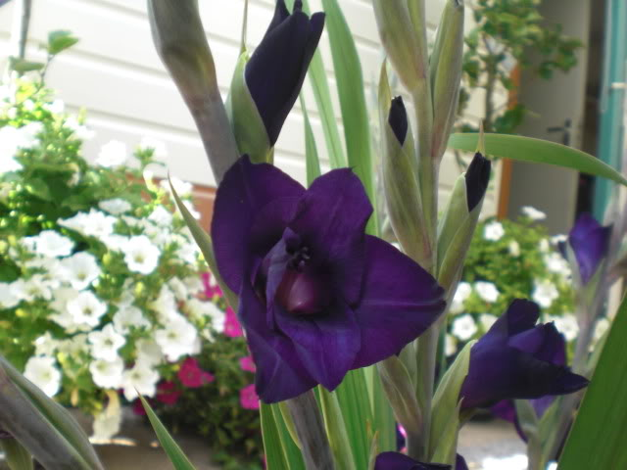
Hoa Đào
Hoa lê
Sa Pa xứ sở của
các loài hoa
Hoa mận
Lay ơn

Slide 33
Vì sao tác giả gọi Sa Pa là “món quà tặng diệu kì của thiên nhiên”?
Vì phong cảnh Sa Pa rất đẹp, vì sự thay đổi mùa trong một ngày ở Sa Pa rất lạ lùng, hiếm có.

Slide 34
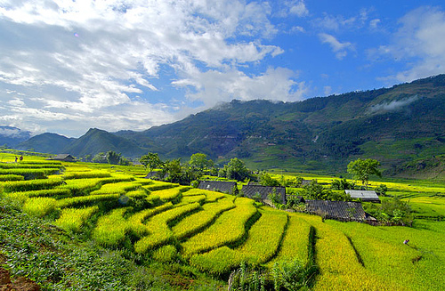
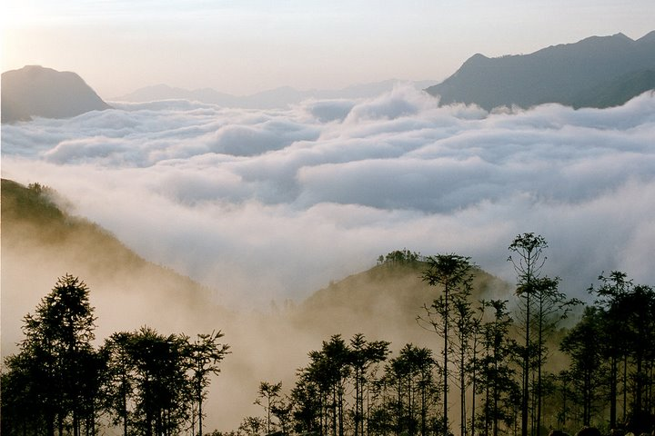
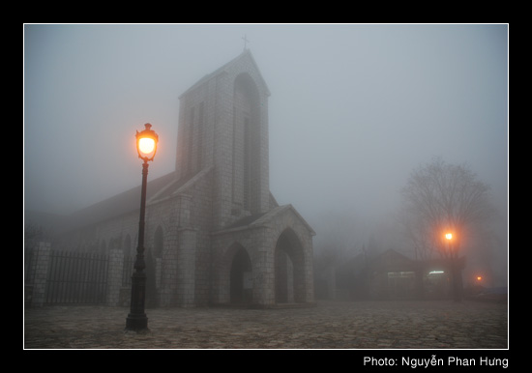
Buổi sáng
Buổi trưa
Sự thay đổi mùa trong ngày
ở Sa Pa
Buổi chiều
Buổi tối

Slide 35

Tập đọc
Đường đi Sa Pa
Bài văn thể hiện tình cảm của tác giả đối với cảnh đẹp Sa Pa như thế nào ?
Tác giả ngưỡng mộ, háo hức trước cảnh đẹp Sa Pa. Ca ngợi Sa Pa quả là món quà diệu kì mà thiên nhiên dành cho đất nước ta.

Slide 36
Bài tập đọc có nội dung gì?
Ca ngợi vẻ đẹp độc đáo của Sa Pa, thể hiện tình cảm yêu mến thiết tha của tác giả đối với cảnh đẹp đất nước.

Slide 37
LUYỆN ĐỌC DIỄN CẢM

Slide 38
ĐỌC DIỄN CẢM
Giọng đọc nhẹ nhàng, nhấn giọng những từ ngữ gợi cảm, gợi tả cảnh đẹp Sa Pa, sự ngưỡng mộ, háo hức của du khách trước cảnh đẹp Sa Pa như: chênh vênh, bồng bềnh, trắng xóa, vàng hoe,.....

Slide 39
Hôm sau chúng tôi đi Sa Pa. Phong cảnh ở đây thật đẹp. Thoắt cái, lá vàng rơi trong khoảnh khắc mùa thu. Thoắt cái, trắng long lanh một cơn mưa tuyết trên những cành đào, lê, mận. Thoắt cái, gió xuân hây hẩy nồng nàn với những bông hoa lay ơn màu đen nhung hiếm quý.
Sa Pa quả là món quà tặng diệu kì mà thiên nhiên dành cho đất nước ta.

Slide 40
? Chúng ta cần có ý thức như thế nào khi đi tham quan du lịch ?
Chúng ta phải tự giác thực hiện những quy định về vệ sinh môi trường: không xả rác, không ngắt hoa, bẻ cành, tuyên truyền mọi người cùng thực hiện.

Slide 41
VẬN DỤNG TRẢI NGHIỆM
Về nhà học bài.
Chuẩn bị bài tiếp theo:
“Trăng ơi…từ đâu đến”.

Slide 42
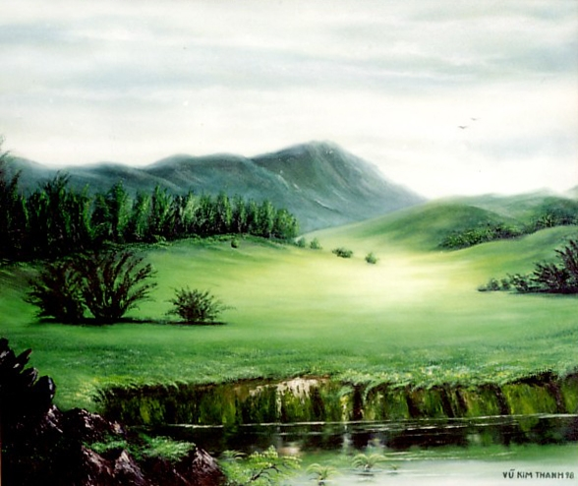




CHÀO CÁC EM

